Slide 1

Trabalho de CC15
Aluno: Nathan Santos Ataliba

Slide 2
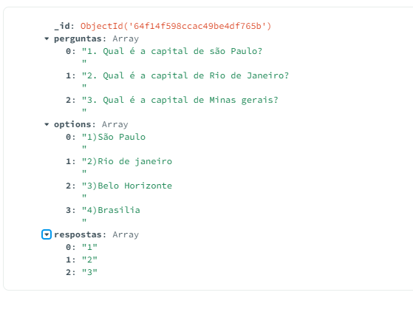
Banco de dados:
Foi utilizado o mongoDB para armazenar as questoes e respostas. Como é mostrado na imagem:

Slide 3
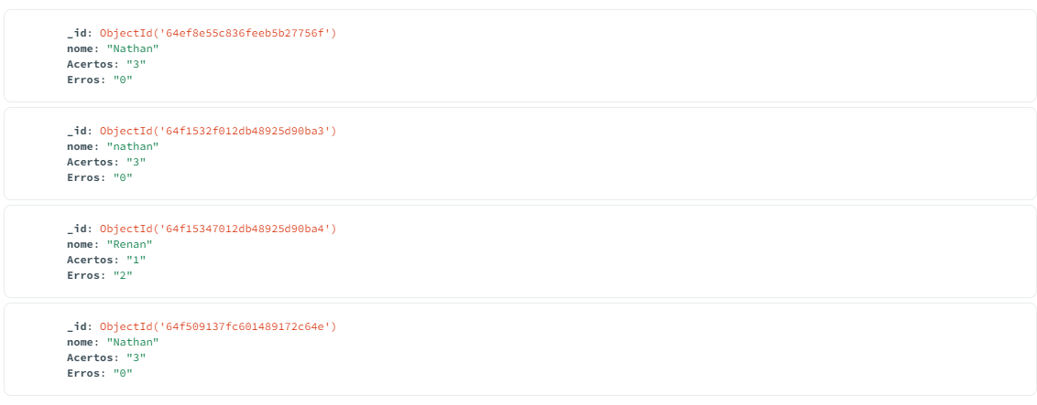
Banco de dados:
Tambem foi utilizado para armazenar os Users que se conectarem ao servidor. Como mostra a figura a seguir:

Slide 4
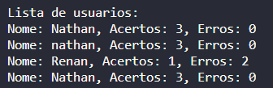
Banco de dados:
Ao final da execução é mostrado ao client os Users presentes no banco de dados alem se acertos e erros de cada um.

Slide 5
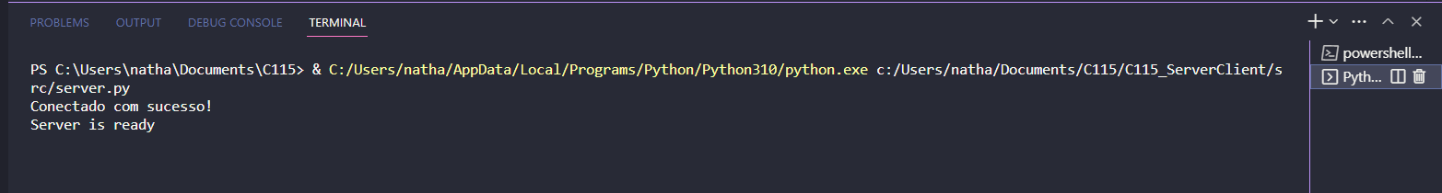
Server:
O server se conecta no banco de dados e envia uma mensagem dizendo que esta preparado para conexão.

Slide 6
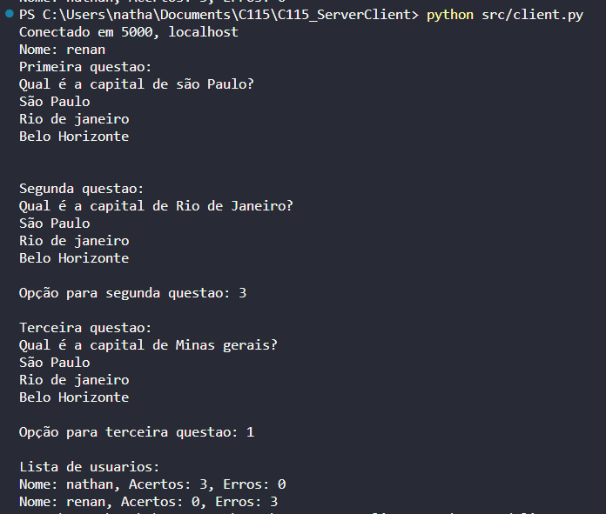
Client:
O client se conecta ao Server e o server pergunta seu nome, para ser salvo no banco de dados no final, as perguntas são enviadas após isso. É exibido a lista dos usarios com acertos e erros de cada um.

Slide 7
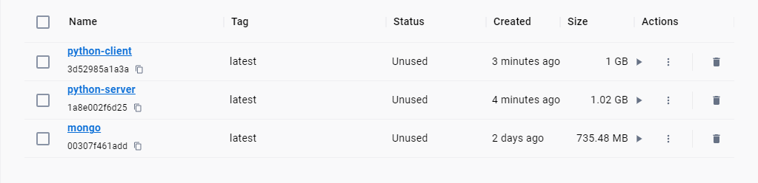
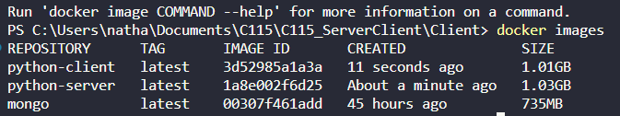
Docker:
Foi criado 3 containers na aplicação, um para o banco de dados, outro para o server, e outro para o client.

